Slide 1
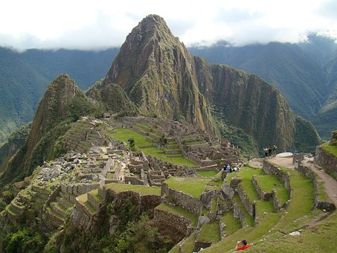
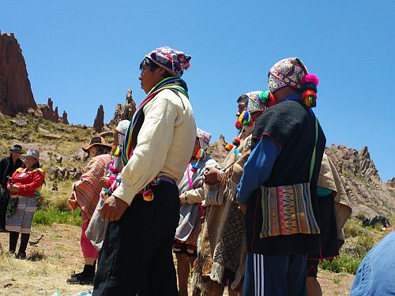
SHAMANIC TOUR PERU 2019
mit Carolina Hehenkamp
In 2019 kehren wir zu den heiligen Orten im Sacred Valley und am Titicacasee zurück.
Erleb mit uns die neue Energie der Anden auf einer einzig-artigen Selbst-Entdeckungsreise an heiligen Orten.
Sicher dich deinen Platz für diese einzigartige Erfahrung der Vorfahren, im spirituellen Herzen der Anden unter der Leitung von Carolina Hehenkamp und dem Anden Schamane John Valencia Paullo & unsereen mächtigen Q’ero-Priestern.
Dieses Erlebnis geht weit über einen touristischen Besuch hinaus. Unser Ziel ist es, dir eine Lebenserfahrung zu bieten, indem Du deine Verbindung mit Pacha Mama und der uralte andinen Vision von Kosmos und Erde erlebst.
WANN? 19. Okt – 2. November 2019
Onenesstravel
Email: info@carolinahehenkamp.com
Website: http://carolinahehenkamp.com

